Slide 1
Données géo-spatiales et Agenda 2030
Qui, quoi, où, quand
Victoria, Seychelles, 25-27 octobre 2017 / Atelier sous régional sur la désagrégation des données

Slide 2
Sommaire
Qu'est-ce que les données géo-spatiales?
Données géo-spatiales dans les objectifs de développement durable
Défis et opportunités
2

Slide 3
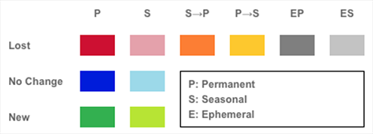
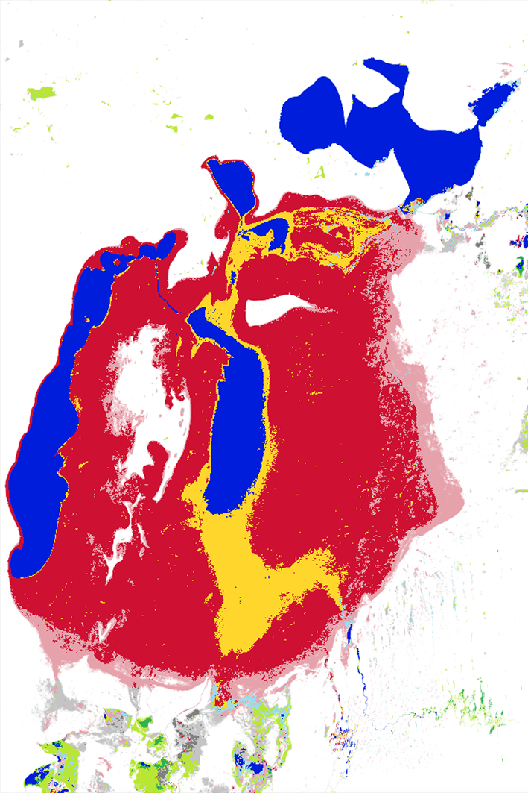
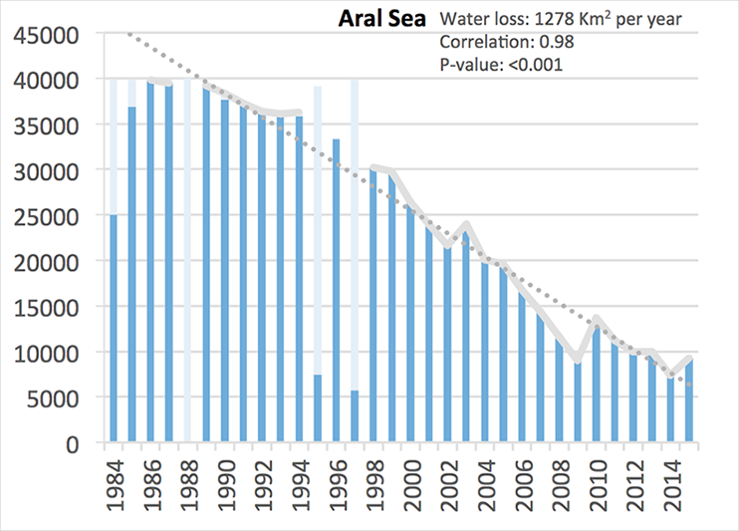
Données géo-spatiales: fichier raster
Carte de la mer d'Aral
Statistiques générées
Tabulation de la zone
Notes:
Une carte peut être utilisée pour calculer l'aire de chaque type d'écosystème ou de caractéristique afin de générer des statistiques (par exemple l'étendue de la mer Aral)
By User: Staecker - Own work, Public Domain, https://commons.wikimedia.org/w/index.php?curid=658367

Slide 4
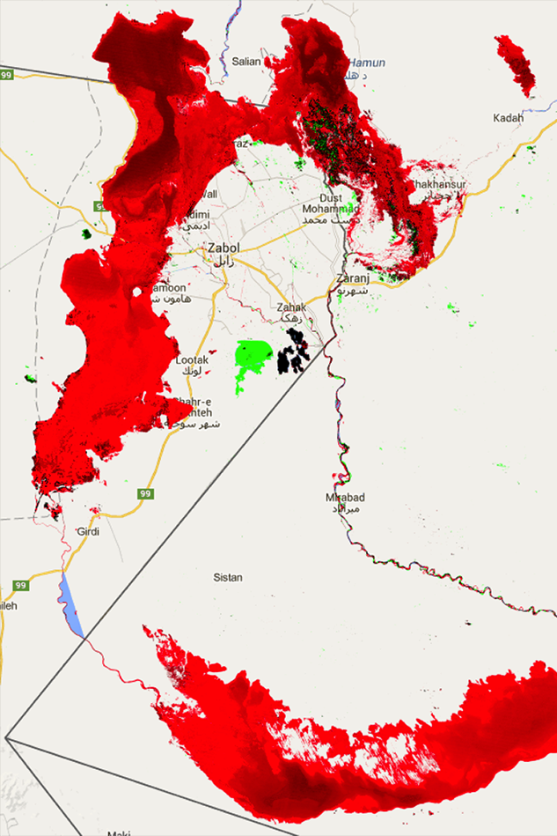
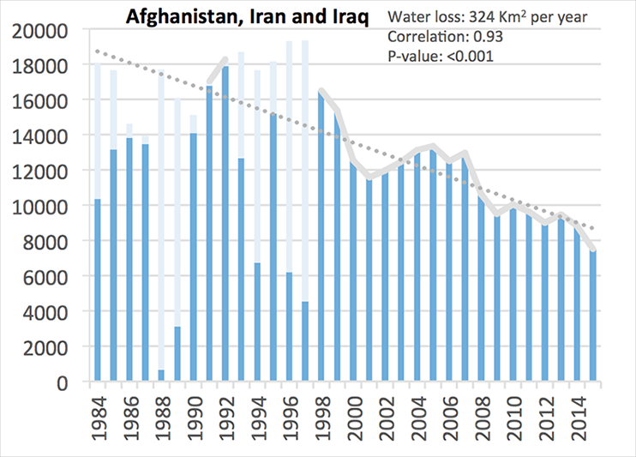
Données géo-spatiales: fichier raster
Carte
Statistiques générées
Tabulation de la zone
L'Iran et l'Afghanistan ont perdu 56% et 54% de leur surface d'eau de surface permanente dans les années 1980: les populations, l'agriculture et les écosystèmes souffrent
Notes:
Une carte peut être utilisée pour calculer l'aire de chaque type d'écosystème ou de caractéristique afin de générer des statistiques

Slide 5
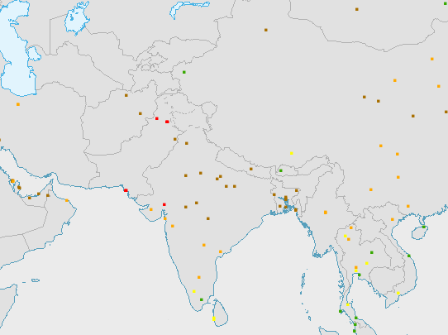
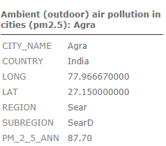
Données provenant des stations de surveillance
Données statistiques avec coordonnées SIG ajoutées à une carte
Carte de pointage de la surveillance de la qualité de l'air
Notes:
Ou une carte des stations de surveillance de la qualité de l'air ou de l'eau peut indiquer la situation à un endroit particulier. Ou cette même approche s'applique aux données d'un recensement ou d'une enquête où les données statistiques recueillies sont jumelées avec les coordonnées du point système d'information géographique (SIG).
Source: WHO

Slide 6
ODD pertinents sur le plan géo-spatial
Le Comité d’experts sur la gestion de l’information géo-spatiale à l’échelle mondiale a examiné les ODD d'un point de vue géo-spatial et a constaté:
15 indicateurs où l'information géo-spatiale et les données statistiques peuvent être utilisées pour produire l'indicateur:
Niveau I: 9.c.1 14.5.1 15.1.1 15.1.2
Niveau II: 11.2.1 11.3.1 15.4.1
Niveau III: 2.4.1 6.3.2 6.5.2 6.6.1 9.1.1 11.7.1 14.2.1 15.3.1
9 indicateurs où l'information géo-spatiale peut soutenir de manière significative la production de l'indicateur:
Niveau I: 1.1.1 4.5.1
Niveau II: 5.2.2 5.4.1 15.4.2
Niveau III: 1.4.2 5.a.1 5.a.2 11.7.2
© NABU/Holger Schulz
Photo credit to be given
as shown alongside
(in black or in white)
Notes:
Pour obtenir la liste complète des indicateurs ODD correspondant à ces numéros, rendez-vous sur le site Web de l'IAEG SDG.
L'objectif n° 2 sur l'agriculture, l'objectif n° 14 sur les océans, l'objectif n° 6 sur l'eau, l'objectif n° 11 sur les villes, l'objectif n° 9 sur les infrastructures et l'objectif n° 15 sur la terre.

Slide 7
Analyse géo-spatiale
La conduite de l'analyse géo-spatiale est tout aussi importante que la collecte de données géo-spatiales
Les données géo-spatiales peuvent relier les populations à l'environnement en capturant où certaines conditions existent, il est possible de déterminer qui est affecté
© NABU/Holger Schulz
Photo credit to be given
as shown alongside
(in black or in white)

Slide 8
Exemple
L'indicateur ODD 6.3.2 est la proportion de masses d'eau présentant une bonne qualité de l'eau ambiante. Si un pays a 90% de masses d'eau avec une bonne qualité de l'eau ambiante, est-ce que c’est bon?
Cela dépend de l'endroit où se trouvent les 10% de «mauvaises» masses d'eau. Si la mauvaise qualité de l'eau est le lieu où la majeure partie de la population vit et retire l'eau, cela pourrait signifier que de grandes populations sont affectées par une mauvaise qualité de l'eau
Les décisions liées au lien entre les personnes et l'environnement se font au niveau local.
© NABU/Holger Schulz
Photo credit to be given
as shown alongside
(in black or in white)

Slide 9
Défis nationaux
Les experts géo-spatiaux et les statisticiens ne travaillent souvent pas ensemble et l'expertise géo-spatiale peut être faible
De nombreux pays n'ont pas la capacité de mesurer efficacement les conditions environnementales
Même si le SIG est utilisé dans les recensements et les enquêtes, la capacité d'analyser les données peut être faible.
© NABU/Holger Schulz
Photo credit to be given
as shown alongside
(in black or in white)

Slide 10
Potentiel d'observation de la Terre
L'observation de la Terre peut poser certains défis en termes de mesure de l'environnement, fournir des données aux pays ayant une capacité limitée et assurer la comparabilité entre les lieux et le temps.
© NABU/Holger Schulz
Photo credit to be given
as shown alongside
(in black or in white)

Slide 11
Observation de la Terre et couverture terrestre
Deux produits de couverture terrestre:
l'ensemble de données sur la couverture terrestre (CCI-LC) de l'Initiative sur les changements climatiques des agences spatiales européennes (ESA)
l'analyse de la résolution modérée (MODIS) de la NASA aux États-Unis
Les deux sont disponibles publiquement
CCI-LC est proposé pour l'utilisation dans le suivi de l'indicateur ODD 15.3.1
Les classes de couverture du sol dans CCI-LC semblent correspondre légèrement mieux à ODD 6.6.1 que les catégories MODIS
© NABU/Holger Schulz
Photo credit to be given
as shown alongside
(in black or in white)
Notes:
NASA: L'Administration nationale de l'aéronautique et de l'espace
Check methodology for 15.3.1

Slide 12
Observation de la Terre
Certaines ressources sont déjà disponibles:
Résolution modérée, 250 m: La carte de la couverture terrestre de l'Initiative sur le changement climatique (ICC-LC) comprend des cartes de la couverture terrestre pour tous les pays
Haute résolution, Landsat, 30 m: Les cartes des masses d'eau du Global Surface Water Explorer sont disponibles publiquement et UN Environnement collabore avec la NASA sur la cartographie des zones humides à une résolution de 30 m.
Très haute résolution, 0,5 - 2 m: Les données sont disponibles à l'achat. L'environnement de l'ONU avec la NASA prévoit un pilote pour tester les avantages de ce niveau de résolution.
© NABU/Holger Schulz
Photo credit to be given
as shown alongside
(in black or in white)
Notes:
Explorateur mondial des eaux de surface

Slide 13
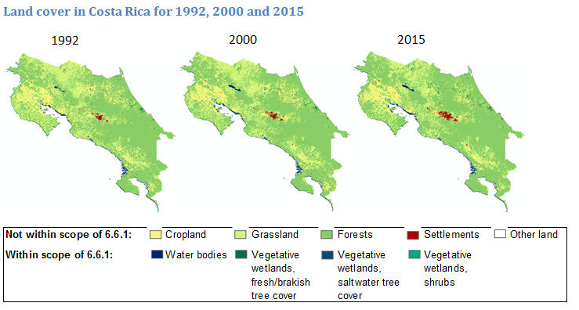
Couverture du sol de CCI-LC: Exemple
Note: Le Costa Rica a été choisi uniquement à des fins d'illustration
© NABU/Holger Schulz
Photo credit to be given
as shown alongside
(in black or in white)
Notes:
Cropland Grassland Forest Settlements Other land Water bodies Vegetative wetlands
Terre de culture Prairie Forêt Colonies Autre terrain Les plans d'eau Zones humides végétatives
Le Costa Rica a été choisi au hasard comme étude de cas pour démontrer les étapes de l'analyse. Pour cet exemple, la couverture terrestre de l'Initiative mondiale sur les changements climatiques (ICC-CCI) pour 1992, 2000 et 2015 a été utilisée. Comme mentionné ci-dessus, les terres ont été classées comme forêts, prairies, terres cultivées, zones de peuplement, autres terres, plans d'eau ou différentes zones humides végétales Sur la base de cette classification, les cartes du Costa Rica pour 1992, 2000 et 2015 sont illustrées.

Slide 14
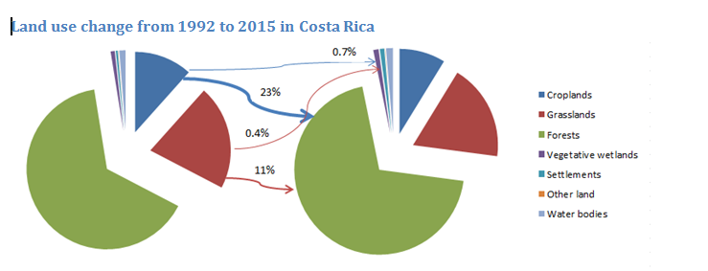
Les données de la diapositive précédente peuvent être tabulées en statistiques
Note: Le Costa Rica a été choisi uniquement à des fins d'illustration
© NABU/Holger Schulz
Photo credit to be given
as shown alongside
(in black or in white)
Notes:
changement d'utilisation des terres
Cropland Grassland Forest Settlements Other land Water bodies Vegetative wetlands
Terre de culture Prairie Forêt Colonies Autre terrain Les plans d'eau Zones humides végétatives
Des changements dans le type d'utilisation des terres peuvent également être créés en regardant le mouvement d'une année à l'autre. Dans le cas du Costa Rica, il y avait très peu de mouvements en termes d'écosystèmes liés à l'eau - à peu près une superficie égale de terres cultivées et de prairies devenait des zones humides végétatives qui se traduisaient par un mouvement de 0,7% des terres cultivées et 0,4% des prairies. Les mouvements les plus importants en termes d'utilisation des terres étaient liés à l'augmentation de la superficie forestière.

Slide 15
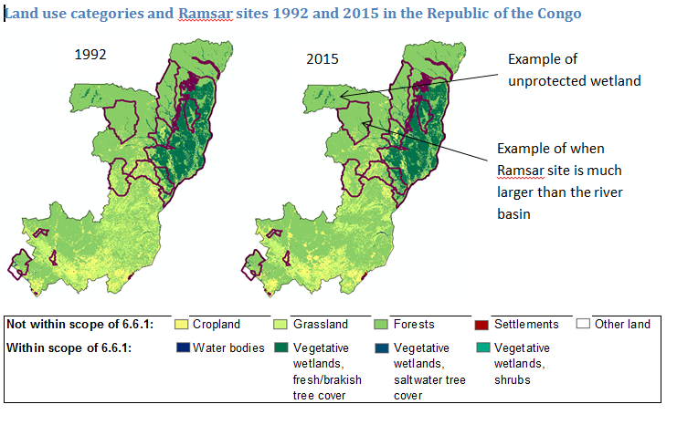
Le CCI-LC peut être superposé avec d'autres cartes ou cartes de la population
Note: La République du Congo a été choisie uniquement à des fins d'illustration.
© NABU/Holger Schulz
Photo credit to be given
as shown alongside
(in black or in white)
Notes:
Cropland Grassland Forest Settlements Other land Water bodies Vegetative wetlands
Terre de culture Prairie Forêt Colonies Autre terrain Les plans d'eau Zones humides végétatives
La République du Congo a déclaré plus de 20% de la superficie totale des zones protégées de Ramsar. Ceci fournit un exemple pour évaluer comment les cartes de couverture terrestre globale se rapportent aux aires protégées de Ramsar en termes de pourcentage de zones humides / plans d'eau protégés et de ce qui est inclus dans l'aire protégée. La comparaison des catégories d'utilisation des terres et des zones Ramsar nationales pourrait aider à identifier les zones où le produit terrestre mondial pourrait ne pas capturer avec précision l'écosystème complet que le pays aimerait capturer.

Slide 16
Conclusions
Fort potentiel d'utilisation de l'observation de la Terre pour d'autres indicateurs liés aux indicateurs des ODD liés aux terres, aux océans, à la population et aux catastrophes
Il est toujours nécessaire de vérifier la vérité sur l'information, en particulier pour que l'information soit utile à l'élaboration des politiques nationales
La collaboration est essentielle pour soutenir ce travail et assurer la cohérence entre les indicateurs des ODD
© NABU/Holger Schulz
Photo credit to be given
as shown alongside
(in black or in white)

Slide 17
URL
CCI-LC
https://www.esa-landcover-cci.org/?q=node/158
Global Surface Water Explorer:
https://global-surface-water.appspot.com/
MODIS Land Cover
https://modis-land.gsfc.nasa.gov
European Environment Agency CORINE Land Cover
http://land.copernicus.eu/pan-european/corine-land-cover)
© NABU/Holger Schulz
Photo credit to be given
as shown alongside
(in black or in white)

Slide 18
Merci
Dr. Ludgarde Coppens
SDG Data and Information Unit, Science Division
www.unep.org

